Slide 1




Il ne faut pas confondre
« sources - emplois »
et
« origine - destination »
Nature Mouvement

Slide 2

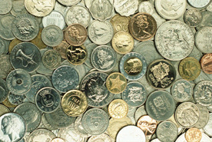

Nature des comptes
D'où viennent les sous ?
1. Sources des capitaux
A quoi sont-ils utilisés ?
2. Emplois des capitaux

Slide 3
1. Les sources de capitaux sont de deux types :
Les sources de capitaux externes à l’entreprise; ces capitaux venus d’ailleurs sont appelés Passifs.
Les sources de capitaux internes; ces capitaux produits par l’entreprise sont appelés Produits.
Les comptes de sources fonctionnent - +

Slide 4
2. Il y a deux façons d’employer les capitaux à disposition de l’entreprise :
Les utiliser pour augmenter le patrimoine de l’entreprise; ces emplois non-consommés sont appelés Actifs. (Achat de la chaise-longue)
Les utiliser en opérations de dépenses; ces emplois consommés sont alors appelés Charges. (Location de la chaise-longue)
Les comptes d’emplois fonctionnent + -

Slide 5
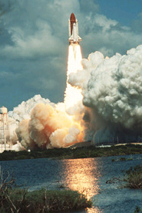
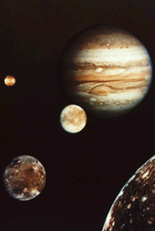
Mouvements entre les comptes
(Flux)
Origine (départ) du flux
Destination (arrivée) du flux

Slide 6
Chaque flux a une origine ...
L’origine sera enregistrée à la droite du compte d’origine;
partie appelée :
Crédit
... et une destination
La destination sera enregistrée à la gauche du compte de destination;
partie appelée :
Débit

Slide 7
Emplois
Sources
1
2
5
6
+
+
non consommés
-
-
Externes
J ’ai ...; ils me doivent ...
Je dois ...
3
4
7
8
+
+
consommés
-
-
Internes
Destination
Débit
Origine
J’utilise, je perds...
Je produis, je gagne...
Crédit

Slide 8
Emplois
Sources
+
+
non consommés
-
-
Externes
Actif
Passif
J ’ai ...; ils me doivent ...
Je dois ...
Charges
Produits
+
+
consommés
-
-
Internes
J’utilise, je perds...
Je produis, je gagne...

Slide 9
Emplois
Sources
1
2
5
6
+
Débit
Crédit
Débit
Crédit
+
non consommés
-
-
Externes
J ’ai ...; ils me doivent ...
Je dois ...
3
4
7
8
+
Débit
Crédit
Débit
Crédit
+
consommés
-
-
Internes
J’utilise, je perds...
Je produis, je gagne...

Slide 10
Emplois
Sources
Exemple 1 :
J’encaisse des honoraires
non consommés
Externes
consommés
Internes

Slide 11
Emplois
Sources
1
2
5
6
Débit
+
+
non consommés
-
-
Externes
J ’ai ...; ils me doivent ...
Je dois ...
3
4
7
8
Crédit
+
+
consommés
-
-
Internes
Je dépense, je perds...
Je produis, je gagne...

Slide 12
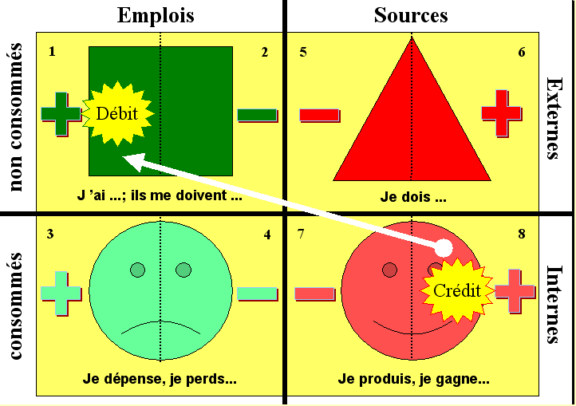
J’encaisse des honoraires
Origine : une source interne; mon travail
Destination : la caisse, un emploi non-consommé

Slide 13
Emplois
Sources
Exemple 2:
Je paie des salaires par poste
non consommés
Externes
consommés
Internes

Slide 14
Emplois
Sources
1
2
5
6
Crédit
+
+
non consommés
-
-
Externes
J ’ai ...; ils me doivent ...
Je dois ...
3
4
7
8
Débit
+
+
consommés
-
-
Internes
Je dépense, je perds...
Je produis, je gagne...

Slide 15
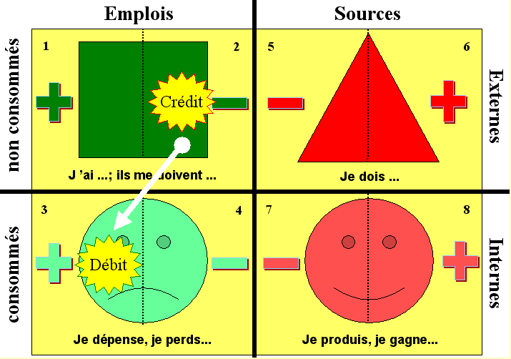
Je paie des salaires par poste
Origine : la poste
Destination : consommation de main d'oeuvre

Slide 16
Emplois
Sources
Exemple 3:
Je cède une machine à un créancier
non consommés
Externes
consommés
Internes

Slide 17
Emplois
Sources
1
2
5
6
Crédit
Débit
+
+
non consommés
-
-
Externes
J ’ai ...; ils me doivent ...
Je dois ...
3
4
7
8
+
+
consommés
-
-
Internes
Je dépense, je perds...
Je produis, je gagne...

Slide 18
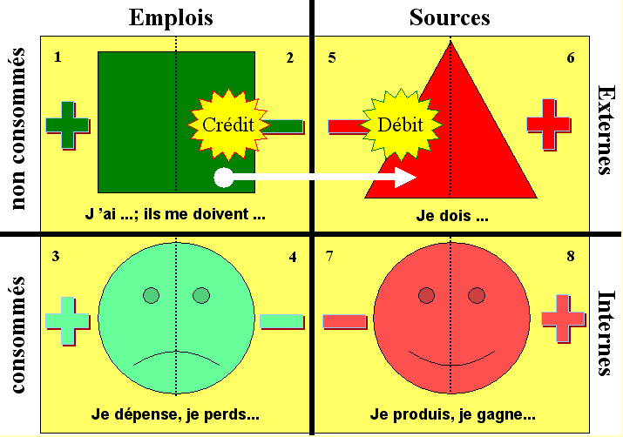
Je cède une machine à un créancier
Origine : en emploi non-consommé diminue
Destination : un source externe diminue aussi.

Slide 19
F i n

